Slide 1
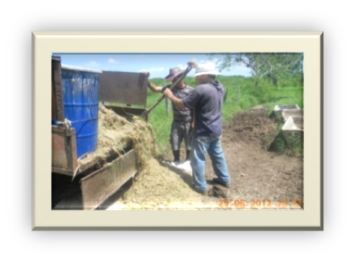
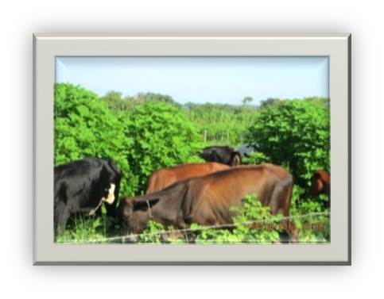
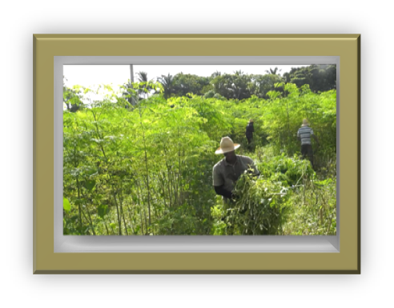
PROGRAMA ALIMENTO ANIMAL
15 de octubre de 2020
“Año 62 de la Revolución”

Slide 2
GRUPO DE TRABAJO ALIMENTO ANIMAL
PROGRAMA PRIORIZADO | COORDINADOR | GRUPO DE TRABAJO | ASESORES Y ACADÉMICOS
Programa Alimento Animal | MsC. Juan Alberto Herrera Pérez | Ing.Pedro J. Jane Inguanzo MsC.Pedro L. Perez Silva MsC. Susana Velez Velez Ing. Yadir Madera Hernandez MsC.Roberto Castillo MV. Pastor Felipe Falcón de Armas MV. Denis Sixto Hernández Ing. Lazara M. Contreras González | Pedro Luis Pérez Silva UCTB Pasto Y Forrajes Dr. Jorge A. Lozano Maqueira Dra. C Iverilys Pérez Hernández MSc. Saira Montané Caballero

Slide 3
MARCO LEGAL REGULATORIO
Sector Económico Estratégico | Eje Estratégico, Objetivo General y Objetivo Específicos | Lineamientos | Tarea Vida | Objetivo Desarrollo Sostenible
SE: h) Producción de alimentos | EJE: Transformación productiva e inserción internacional OG: 2,5 OE: 2, 3, 5, 6 EJE:Potencial humano, ciencia, tecnología e innovación OG:1,2 OE:3 EJE: Recursos naturales y medio ambiente OG:1 OE:6,9 | 13,24,88,89,90,98,99,104,105, 107,151,157,158,159,160,164,167 | 4,8,9 | ODS 2, ODS6,ODS 12, ODS13,ODS15,

Slide 4
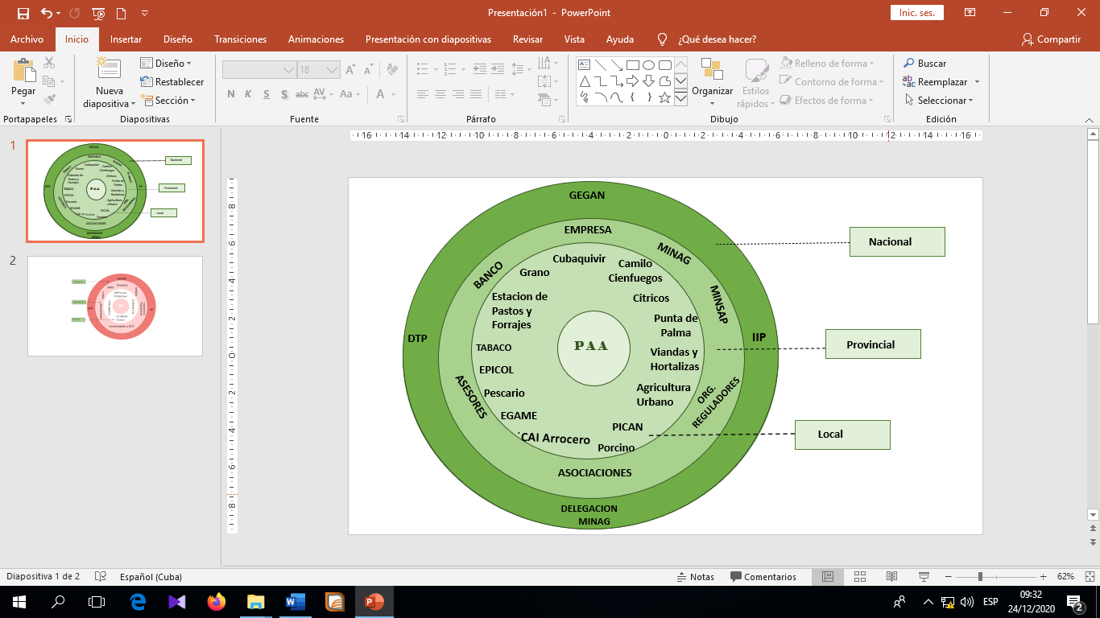
MAPA DE ACTORES

Slide 5
MAPA DE ACTORES DIRECTOS
CLASIFICACIÓN | CANTIDAD | ROLES
Empresas | 15 | Productores de alimento animal Ganado mayor, menor y porcino
UEB estatales: De ellas: Aseguramiento Maquinarias Molino Laboratorio Consultorio veterinario | 44 2 2 4 1 7 | Productores de alimento animal y control de Ganado mayor, menor y porcino
UBPC | 28 | Productores de alimento animal Ganado mayor, menor y porcino
CPA | 3 | Productores de alimento animal Ganado mayor, menor y porcino
CCS | 264 | Productores de alimento animal Ganado mayor, menor y porcino
Productores Individuales | 2981 | Productores de alimento animal Ganado mayor, menor y porcino

Slide 6
MAPA DE ACTORES INDIRECTOS
CLASIFICACIÓN | CANTIDAD | ROLES
IIPF Indio Hatuey, ENPA, ECTI Sierra Maestra, CIGET, LABIOFAM, OBE, ESEN, CENPALA | 1 | Apoyo
Empresa de cultivos varios Empresa de Granos AZCUBA Empresa de viandas y Hortalizas EPICOL Pescario GELMA | 1 | Proveen materias primas para elaboración de pienso
Universidad Hermanos Saiz Montes de Oca Centro de Capacitación y Superación CIMAGT | 1 | Asesores académicos
UMA y UCT del CITMA,INRH,DSA,MINSAP,MININT,BPA Departamento Provincial Estatal de Agricultura Urbana y Suburbana, Oficina provincial de Normalización | 1 | Organismos Reguladores
ACPA, ACTAF, ACMV,ANAP,CENSA, INCA, UNAH,CDR,FMC | 1 | Asociaciones

Slide 7
RESUMEN DE LA APLICACIÓN DE LOS RESULTADOS DE LA APLICACIÓN DE LA CIENCIA Y LA TÉCNICA
RESULTADO INTRODUCIDO | AÑO DE INTRODUCCIÓN | LUGAR DONDE SE ESTÁ GENERALIZ. | PROCEDENCIA |  |  | IMPACTO |  |  | BARRERAS
 |  |  | PROV. | PAÍS | EXTRAN | ECONÓMICO | SOCIAL | AMBIENTAL
25 resultados | 1992-2019 | UEB Especializadas ganaderas |  | x |  | (25) | (2) | 15 | Insuficiente disponibilidad de alambre . Diversidad de suelos (Atender la regionalización de los pastos y forrajes) Insuficiente maquinaria Inexistencia de centrales azucareras en la provincia Poca cantidad de áreas sembradas de sorgo, girasol, maíz, canavalia, soya para grano a utilizar como concentrado

Slide 8
DAFO

Slide 9
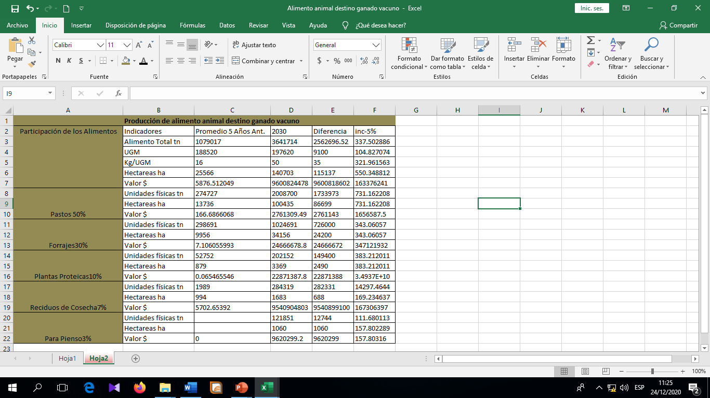
PROYECCION DE LAS SIEMBRAS POR DESTINOS (VACUNO)

Slide 10
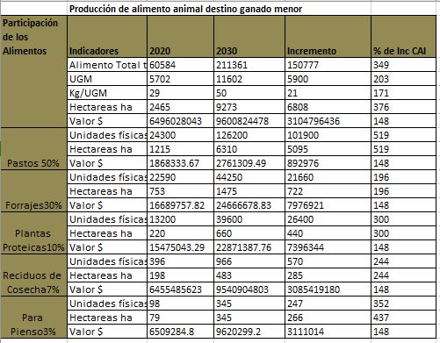
PROYECCION DE LAS SIEMBRAS POR DESTINOS (GANADO MENOR)

Slide 11
PROYECCION DE LAS SIEMBRAS POR DESTINOS (PORCINO Y AVICOLA)
RENGLONES PRODUCTIVOS O SERVICIOS | UNIDAD DE MEDIDA | 2019 | 2030 | PORCIENTO DE INCREMENTO
Destino Porcino
Siembras: De cultivos para Materias primas para Pienso( Yuca + Boniato) | Unidades físicas (tn) | 101629.00 | 157845.50 | 35.8
 | Valor (CUP) | 57876157.4 | 88145299.8 | 34.4
Destino Avícola
Siembras: De cultivos para Materias primas para Pienso (Maiz +Zoya) | Unidades físicas (tn) | 61330.66 | 95198.19 | 35.6
 | Valor (CUP) | 34921677.8 | 53120590 | 34.3

Slide 12
ANALISIS COMPARATIVO: DEMANDA DE LA FUERZA LABORAL
RENGLONES PRODUCTIVOS O SERVICIOS | 2019 | 2030 | PORCIENTO DE INCREMENTO
Nivel Universitario | 483 | 748 | 35.4
Especificar las especialidades en cada año | Ing. Agrónomo, Medicina Veterinaria y Zootecnia, Contadores y Economistas | Ing. Informático, Ing. Agrónomo, Medicina Veterinaria y Zootecnia
Técnico medio Especificar las especialidades en cada año | 792 | 854 | 7.2
 | Tm Agronomía y Zootecnia y Veterinaria | Tm Zootecnia y Veterinaria
Obreros | 4113 | 6737 | 163.7

Slide 13
ACCIONES DE MANTENIMIENTO CONSTRUCTIVO
MANTENIMIENTO | VALORES A EJECUTAR
 | Total | 2021 | 2022 | 2023 | 2024 | 2025 | 2026 | 2027 | 2028 | 2029 | 2030
Reparación Constructivo Casas de Cultivo (Modernización) | 5 | 2 | 3
 | 207 | 82.8 | 124.2
 | 4 | 1 |  | 1 | 1 | 1
Reparación Tanque para guardar Miel (modernización) | 3.624 | 3,6 |  | 1.207 | 1.207 | 1.207
Reparación de Plato de Secado | 3 |  | 1 | 1 |  |  |  |  | 1
 | 19,947 |  | 6,649 | 6,649 |  |  |  |  | 6,649
Reparación de Nave para Guardar Pienso | 10 | 1 | 1 | 3 | 2 | 1 | 1 |  | 1
 | 20494 | 26.3 | 26.3 | 5859.19 | 5832.89 | 2916.44 | 2916.44 |  | 2916.44
Reparación de tractores | 8 | 2 |  | 1 | 1 | 1 | 1 | 1 | 1
 | 461.3 | 115,7 |  | 57,6 | 57,6 | 57,6 | 57,6 | 57,6 | 57,6
Aforo de Pozos | 37 | 4 | 7 | 11 | 10 | 2 | 3 | 1 | 2
 | 24281.25 | 2625 | 4593.75 | 7218.75 | 6562.5 | 1312.5 | 1968.75 | 656.25 | 1312.5
Reparación tranques y Micro presa | 117 | 7 | 11 | 15 | 28 | 25 | 17 | 3 | 5 |  | 6
 | 80985.281 | 1387.2 | 2522.9 | 3222.1 | 6422.0 | 5733.9 | 688.1 | 688.181 | 1146.8 |  | 1376.1

Slide 14
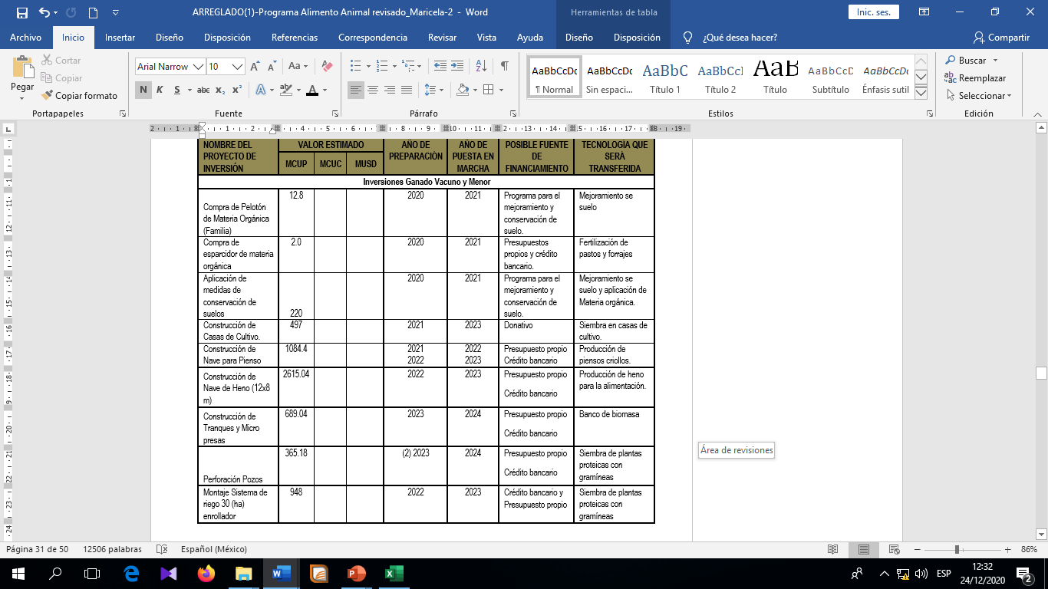
ACCIONES DE INVERSION (Ganado MAYOR Y MENOR)

Slide 15
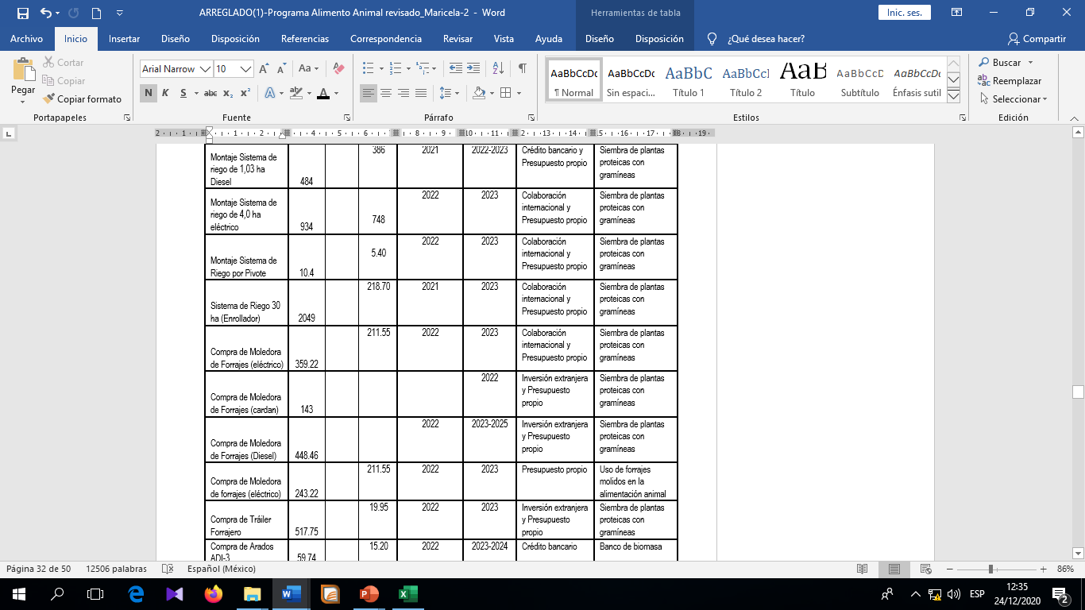

Slide 16
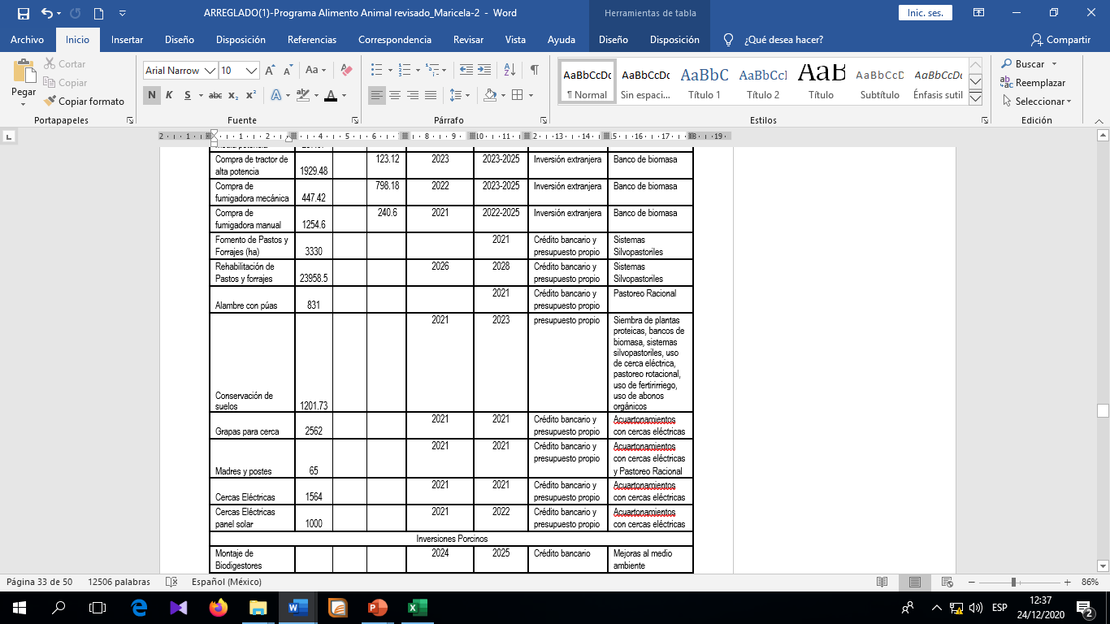

Slide 17
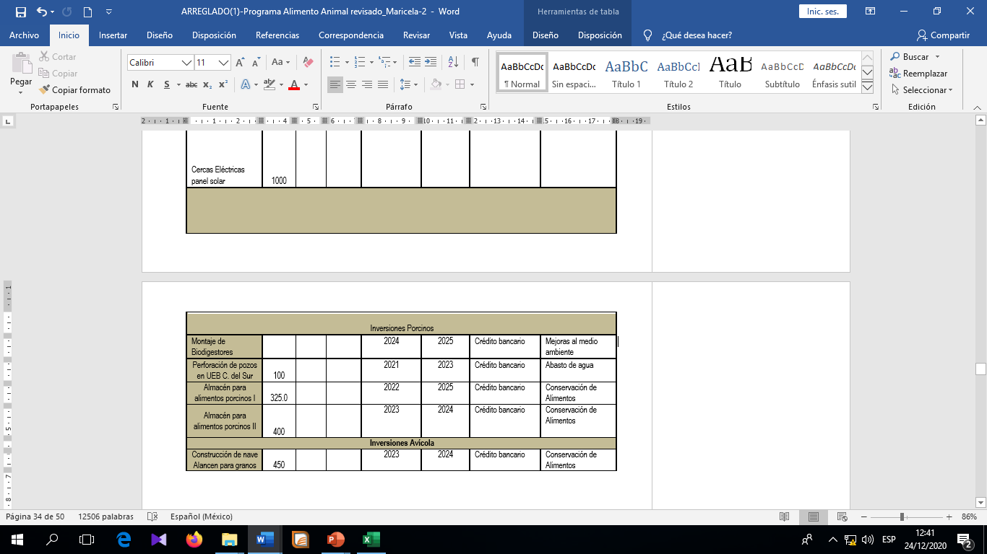

Slide 18
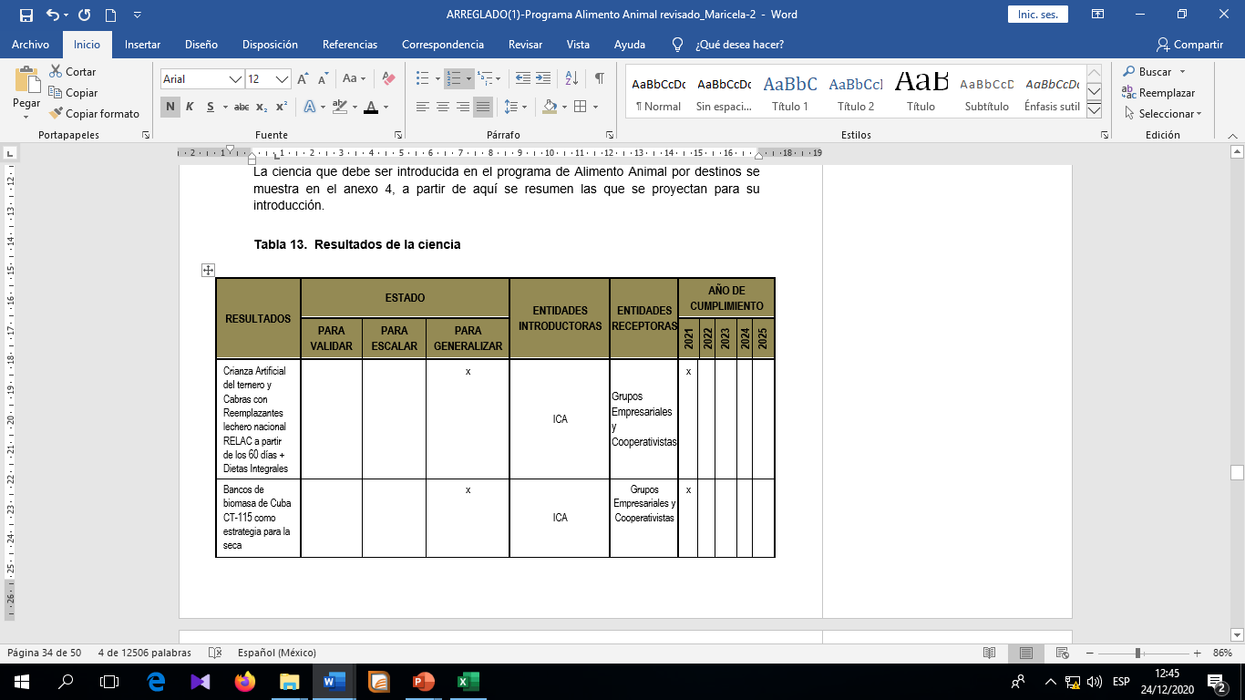

Slide 19
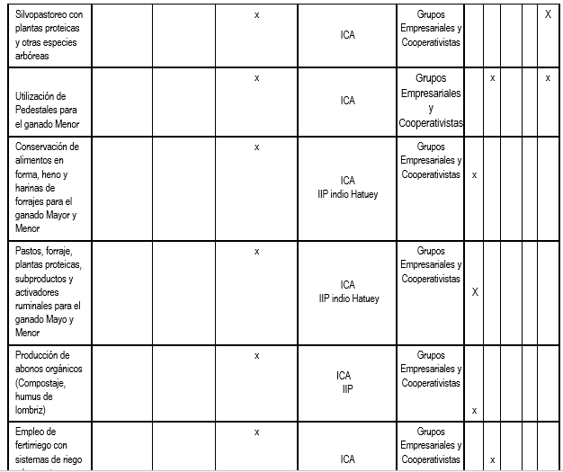
RESULTADOS DE LA CIENCIA QUE SE PROYECTA INTRODUCIR

Slide 20
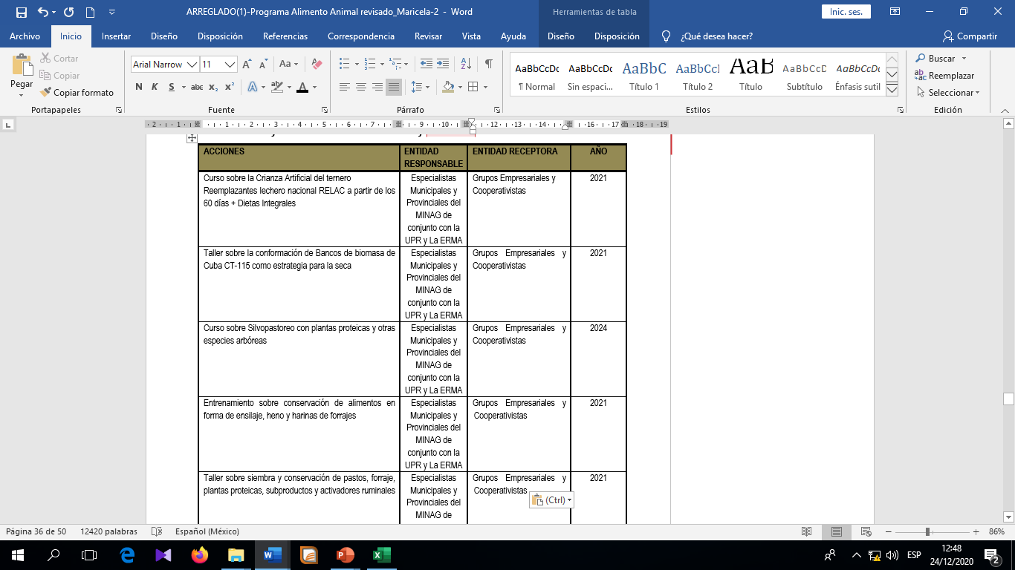
PROYECCIÓN DE ACCIONES DE ASISTENCIA TÉCNICA Y EXTENSIÓN

Slide 21
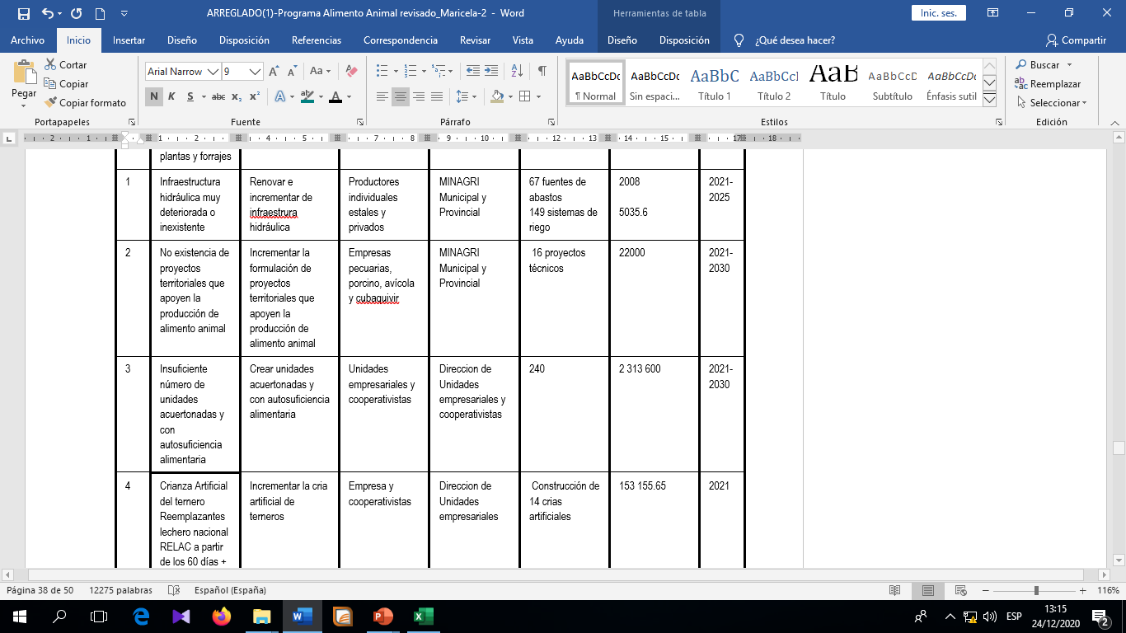
SISTEMA DE ACCIONES A REALIZAR (SOLUCIONES INNOVADORAS) Y SU COSTO

Slide 22
4 | Indisciplina en la aplicación de la tecnología para la producción de pastos y forrajes | Controlar la aplicación de la tecnología para la producción de pastos y forrajes | Especialistas Técnicos | MINAGRI Municipal ,Provincial y Empresas y Cooperativas | - | - | 2021-2030
5 | No contar con el 100% de las áreas de semillas certificadas | Certificar las áreas de semillas | Supervisores de semillas | MINAGRI Provincial | - | - | 2021-2025
6 | Suelos pobres carentes de nutrientes con alto grado de erosión y compactación | Aplicar medidas de conservación de suelos | Productores individuales estales y privados | MINAGRI Municipal y Provincial | -Compostaje y Humus de lombriz | 220 | 2021-2025
7 | Infraestructura hidráulica muy deteriorada o inexistente | Renovar e incrementar de infraestrura hidráulica | Productores individuales estales y privados | MINAGRI Municipal y Provincial | 67 fuentes de abastos 149 sistemas de riego | 2008 5035.6 | 2021-2025

Slide 23
INDICADORES PARA LA EVALUACIÓN DEL IMPACTO DE LA INTRODUCCIÓN DE LA CIENCIA
ACCIÓN | INDICADORES | UM | REAL 2019 | PLAN (DEL AÑO EN QUE SE REALIZARÁ LA ACCIÓN) | ENTIDADES QUE SE BENEFICIAN
Capacitar a la fuerza laboral vinculada a la producción de pastos y forrajes en la actividad de agrotecnia | Capacitar el 100 % de fuerza laboral vinculada a la producción de pastos y forrajes en la actividad de agrotecnia | uno | 1079017 | 3853075 2030 | Grupos Empresariales y Cooperativistas
Controlar y asesorar a las áreas de semillas | Controlar y asesorar el 100 % a las áreas de semillas | uno | 38 | 36 2021 | Grupos Empresariales y Cooperativistas
Adquirir bueyes, tractores, maquinarias e implementos agrícolas | Incrementar en un 2.5 % la adquisición bueyes, y se crece en un 3 % la adquisición de tractores, maquinarias e implementos agrícolas | uno | 6139 1039 | 12000 2025 1927 2005 | Grupos Empresariales y Cooperativistas

Slide 24
NECESIDAD DE NUEVAS INVESTIGACIONES CIENTÍFICAS IDENTIFICADAS

Slide 25
Estudio del impacto del incremento de las temperaturas en el comportamiento de las siembras | Económico | Unidades empresariales y cooperativistas | Direccion de Unidades empresariales y cooperativistas | Emp. Punta Palma Emp. Genética Pecuaria Camilo Cienfuegos Emp. Cubaquivir Emp. Porcino EGAME | 2023 | Accesorios para medir la temperatura.

Slide 26
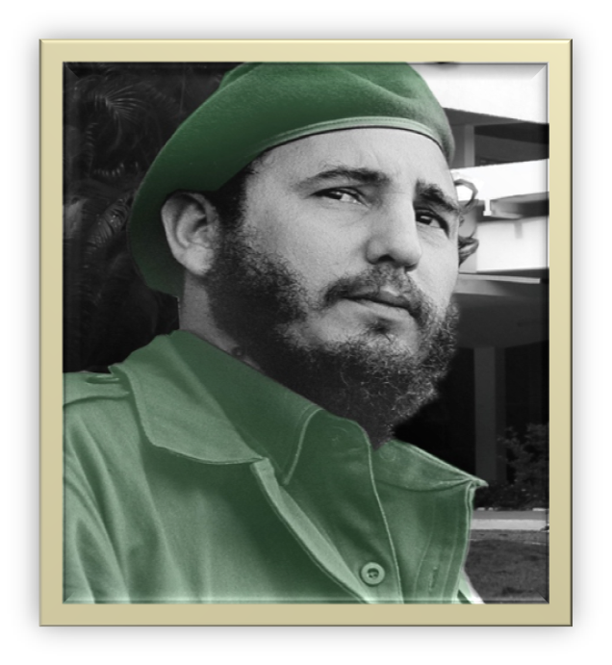
...el día que hayamos resuelto el problema del pienso, y no tengamos que importar pienso, a base de pastos y forrajes y de cosas que sembremos en las granjas, podamos alimentar al ganado, nos habremos quitado un gran problema, y habremos dado un gran paso de avance, y tendremos posibilidades ilimitadas de desarrollo.

